Slide 1

2022
Linux学习

Slide 2
目 录
01
02
03
04
Linux简介
基本操作命令
基本文件操作
基本用户介绍

Slide 3
Linux和Windows对比
√ 文件系统差别
√用户管理的差别
√ Linux发行版
√安全和速度方面

Slide 4
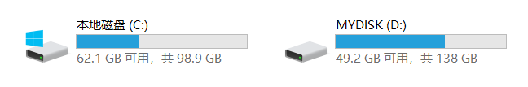
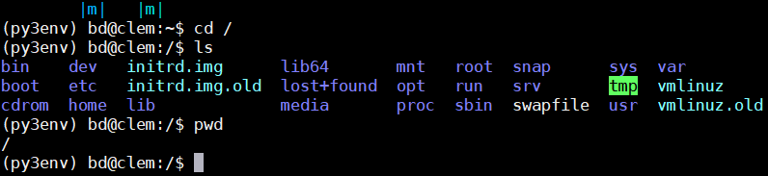
文件系统的差别
Windows
Linux
Windows很明显的特征就是有C盘、D盘等各种磁盘
Linux则很简单，只有一个根目录，也可以说只有一个盘，整个系统所有的东西都是在根目录下的

Slide 5
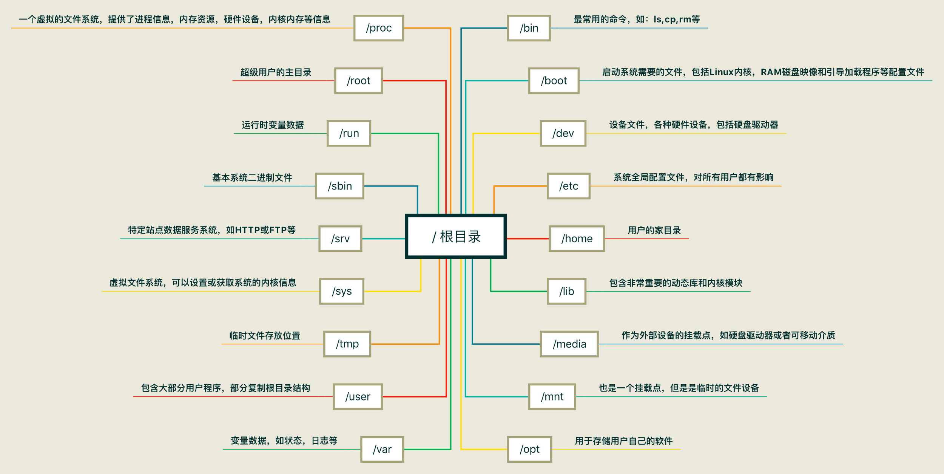
Linux目录

Slide 6
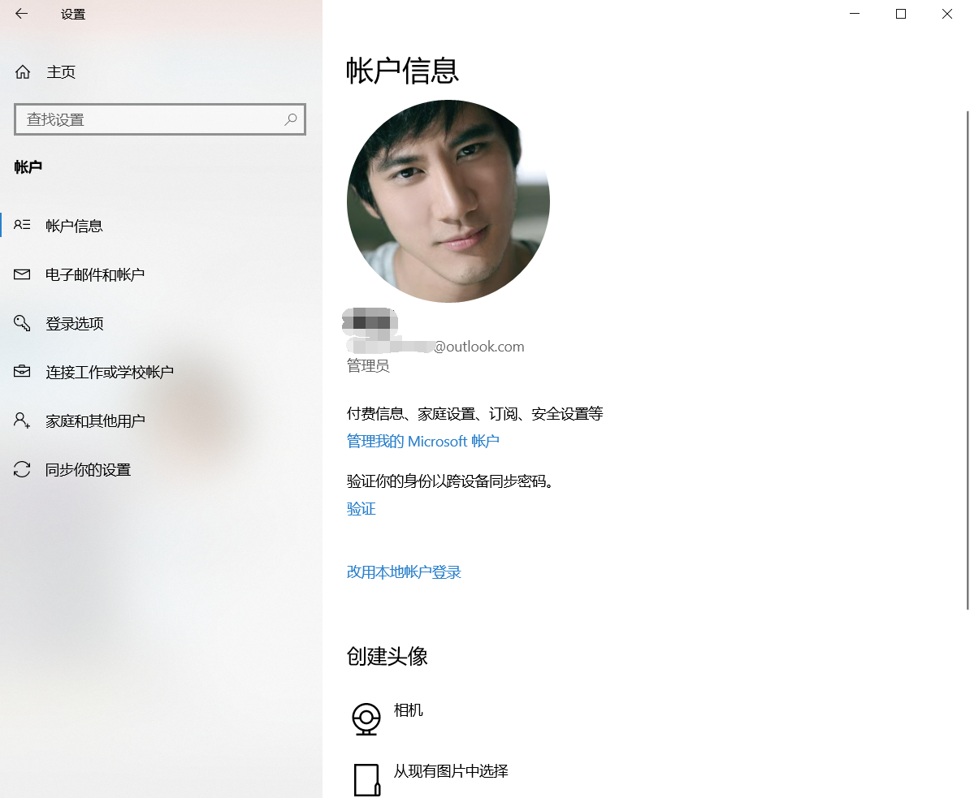
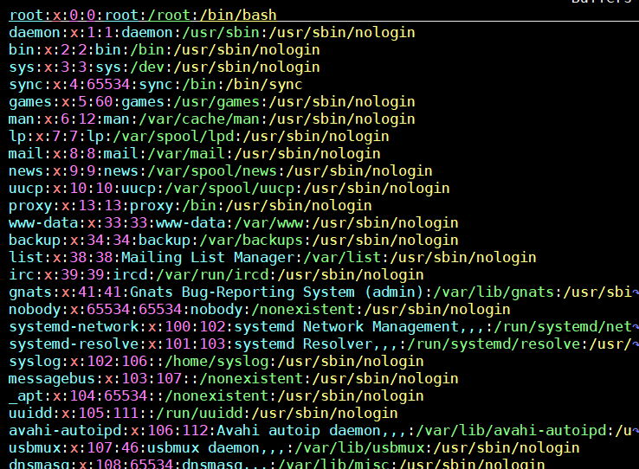
用户管理的差别
Windows上用户概念很模糊，但是Linux上就会经常使用到
Linux通过用户权限来指定不同不的用户对文件的使用权限

Slide 7
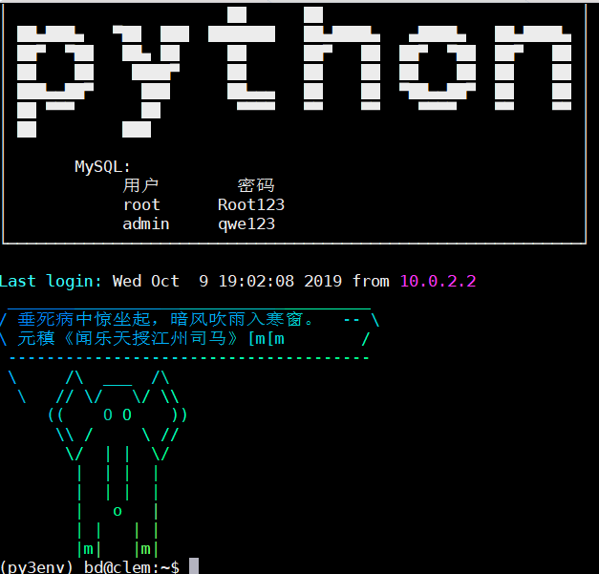
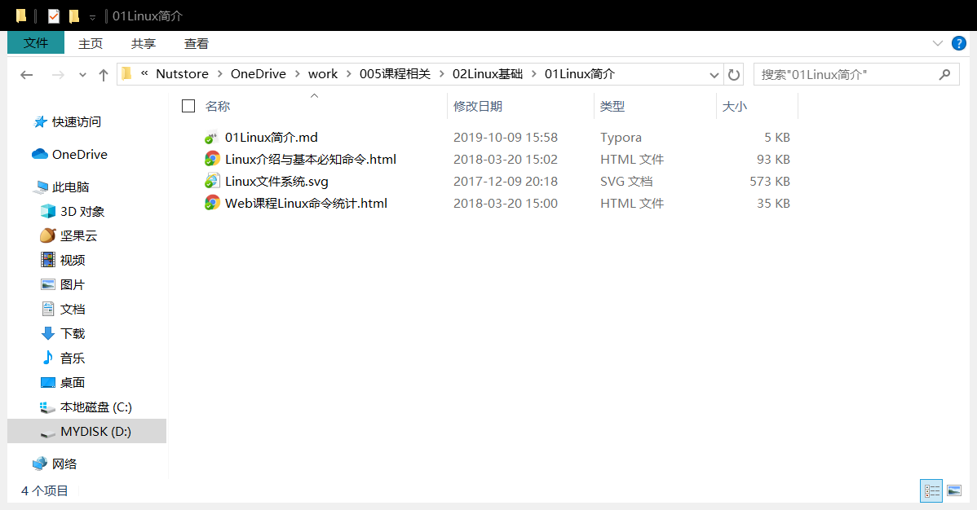
应用方向不一样
Windows更多是代替纸质书写的办公，提升日常生活工作的交流效率
Linux一开始很大程度上就面对网络服务，所以Linux是可以随便换桌面的，Linux也有很多不同的桌面系统

Slide 8

Linux发行版本

Slide 9
基本常用命令
√ 我是谁
√我在哪里
√ 我去向何方
√ 路在何方

Slide 10
基本常用命令
我是谁
我在那里
who
pwd
我去何方
路在何方
cd # 是跳转路径，后面跟上路径
cd ~ # 以上这个两个命令都会跳转到用户家目录下
cd /etc # cd后面跟上路径，就会跳转到这个路径之下
cd . # 当前目录
cd .. # 回到上一级目录
cd / # 跳到根目录
cd - # 回到上一次目录
ls # 查看当前路径下的所有文件
ls -a # 查看隐藏文件
ls -l # 查看所有文件，列表展示
ls -t # 用文件和目录的更改时间排序；
ls -r # 以文件名反序排列并输出目录内容列表；
ls -k # 以KB（千字节）为单位显示文件大小；
man ls # 最全的帮助文档
ls --help # 笔记简单的帮助文档， 当时不是所有命令都会有

Slide 11
基本文件操作
√ 创建删除文件
√查看文件
√ 复制移动文件
√创建文件夹

Slide 12
文件操作
01
02
创建删除文件
复制移动文件
touch test.txt
rm test.txt
cp /etc/passwd a.txt
mv a.txt /tmp
04
03
创建删除文件夹
查看文件
mkdir test
rmdir test
rm -rf 文件夹名
cat a.txt

Slide 13
用户介绍
√ root用户
√普通用户
√ 用户权限
√ sudo权限

Slide 14

用户介绍
root用户
普通用户
root是超级管理员
我们平时所用的就是普通用户
root 是Linux管理员，也称为超级用户
bd 是Linux普通用户，在Ubuntu中，root用户被锁定，当需要是使用的时候可以使用sudo来提权
这里的Clem是主机名，相当于Windows上的计算机名。
~ 是当前用户的家目录，家目录就相当于我们window系统盘中的用户目录
# 是超级用户的提示符，$是普通用户的提示符。

Slide 15
硬件管理
√ 开关机
√磁盘管理

Slide 16
开关机
shutdown
重启
-t 多久之后关机
-r 重启计算机
-h 关机后关闭电源
halt 也即： shutdown -h
reboot 重启计算机

Slide 17
磁盘管理
磁盘使用情况
df –h
-h 可读的方式显示当前磁盘空间
目录占用情况
du –chs
c 最后再加上总计 h 打印可识别的格式，如：1KB，500MB，1GB s只显示各档案大小的总和
du –ah
显示全部目录和其次目录下的每个档案所占的磁盘空间

Slide 18
PPT模板下载：www.1ppt.com/moban/ 行业PPT模板：www.1ppt.com/hangye/
节日PPT模板：www.1ppt.com/jieri/ PPT素材下载：www.1ppt.com/sucai/
PPT背景图片：www.1ppt.com/beijing/ PPT图表下载：www.1ppt.com/tubiao/
优秀PPT下载：www.1ppt.com/xiazai/ PPT教程： www.1ppt.com/powerpoint/
Word教程： www.1ppt.com/word/ Excel教程：www.1ppt.com/excel/
资料下载：www.1ppt.com/ziliao/ PPT课件下载：www.1ppt.com/kejian/
范文下载：www.1ppt.com/fanwen/ 试卷下载：www.1ppt.com/shiti/
教案下载：www.1ppt.com/jiaoan/ PPT论坛：www.1ppt.cn
2022

